Slide 1
Geografie obyvatelstvA a geodemografie
3. cvičení
Podzim 2020
Petr HLISNIKOVSKÝ

Slide 2
Prezentace A SUMMARY
Díky všem, kteří měli odevzdávat prezentace a shrnutí, že tak učinili.
Příliš připomínek jsem neměl, takže zatím chválím
Další prezentace a summary:
DATUM ODEVZDÁNÍ 8. 11. 2020 (do 23:59)
Alföldi Libor, Cáb Leoš, Drahošová Romana, Kmošková Mária, Pecinová Kristýna, Vrbka Radim

Slide 3
ODPOVĚDNÍKY
Odpovědník se otevře dnes (26. 10. 2020) v 18:00 – přístupný ve složce Odpovědníky
Otevřený bude do 8. 11. 2020 (do 23:59)
15 otázek – z mé prezentace + z prezentací a shrnutí odevzdaných do 25. 10. 2020
Prezentace spolužáků jsou přístupné v příslušné odevzdávárně (kdyby byl problém s jejich otevřením, dejte vědět)
Čtěte pozorně otázky
Body se odečítají jen u některých otázek (je napsáno u kterých)
Snad se mi to podařilo správně nastavit ☺
Nutno splnit na 80 %
Pokud splníte minimální počet bodů, mělo by v poznámkovém bloku vyskočit *1
Odpovědník můžete otevírat opakovaně
Pokud ale uvidím, že to děláte stylem pokus-omyl, tak příští počet otevírání omezím
Není časový limit
V případě problému s odpovědníkem mi napište

Slide 4
Informace navíc NUTS 2 regiony – region soudržnosti
Nomenclature des unités territoriales statistiques
Důvod vzniku: uměle vytvořená administrativní jednotka za účelem čerpání prostředků z rozvojových fondů EU
Kolik jich je?
Minimální a maximální počet obyvatel?
8
Min. 800 tis. obyvatel, maximálně 3 mil. obyvatel

Slide 5
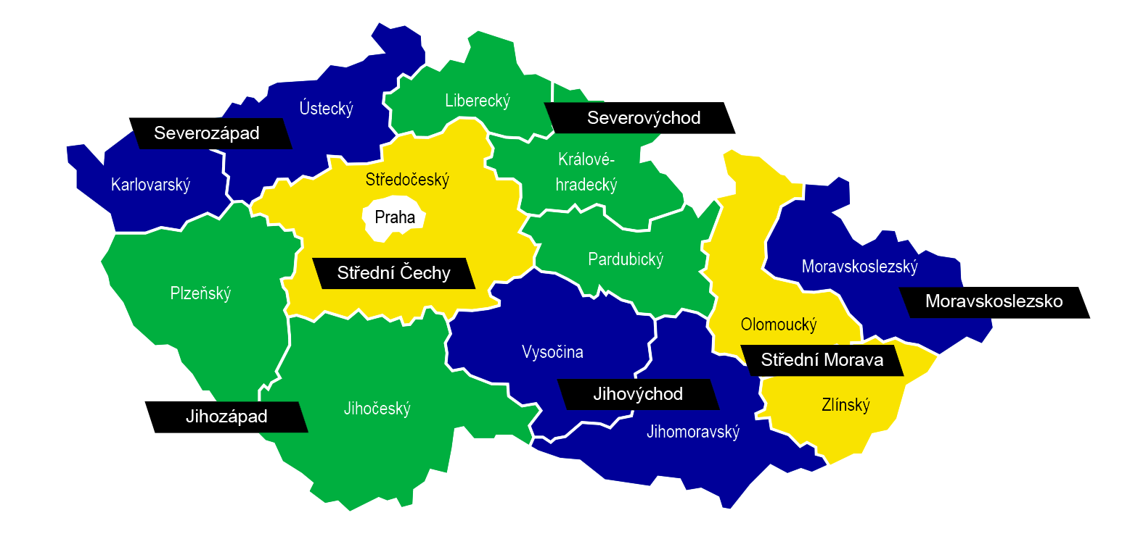
NUTS v ČR

Slide 6
příští týden
Zadání 2. cvičení
Nezapomenout: 1. cvičení do 1. 11. 2020, 23:59 – když nestihnete, pošlete na můj mail.

Slide 7
Děkuji za pozornost

